Slide 1
Hiragana Romaji English
いま ima Now
じかん Jikaan time
__じ ＿＿ji ＿＿hours
__ぷん/ ＿＿Pun/Fun ____minute
びょう ＿＿byo ___second
なんじ Naan-ji What time
ごぜん Gozen AM
ごご Gogo PM
はん Haan half
1 , 3, 6, 8,10 , 20,30,40,50-----Pun
Conversation:
Q： Imaa naanji desu ka? (いまはなんじですか？）what is the time now
Ans：＿＿Ji＿＿Fun desu. (__じ＿＿ふんです。）

Slide 2
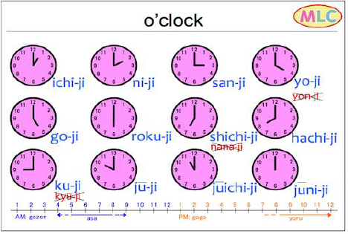

Slide 3
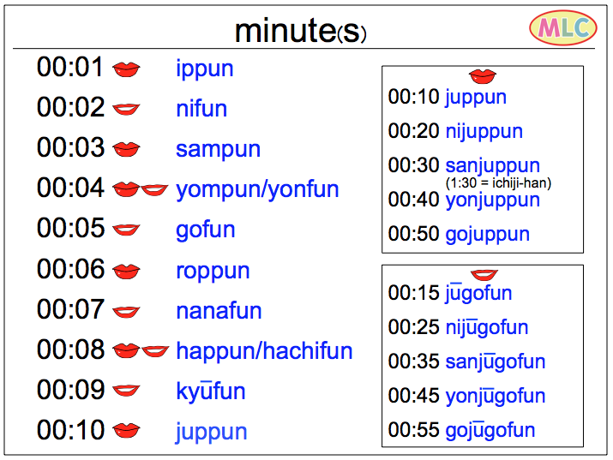

Slide 4
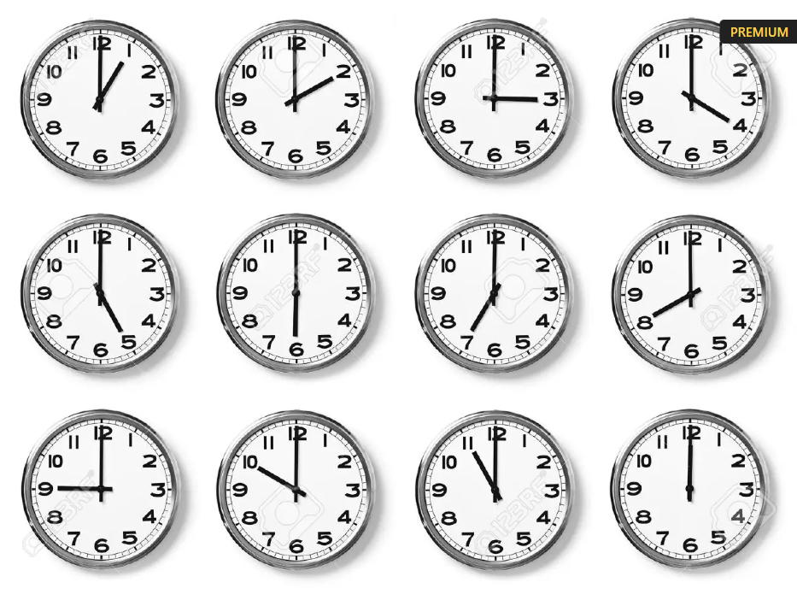
Ques: Ima naanji desu ka? (what is the time now ?)
Ans: ___Ji desu.
Ans: ___Ji____fun/pun desu.

Slide 5
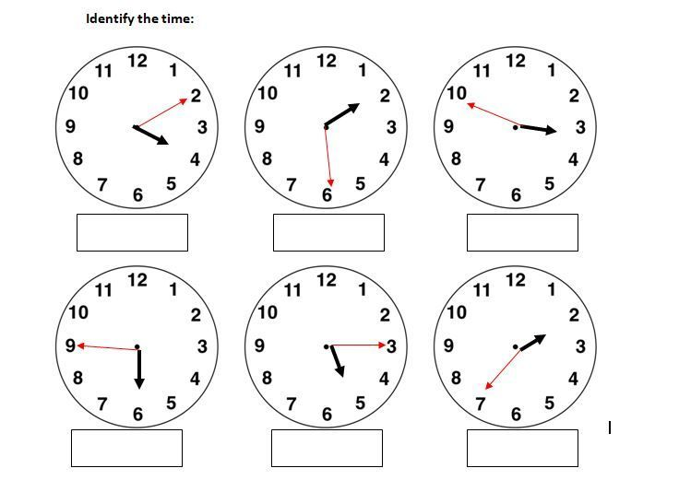

Slide 6
Hiragana Romaji English
じかん Jikaan Time.
__じかん ＿ji ＿Hour(s)
しゅうかん shyokaan Week(s)
__しゅうかん ＿Shyukaan __week(s)
げつ Getsu/gatsu Month
__かげつ ＿Ka-getsu __month
ねん Nen Year
_ねん ＿Nen _ year
_ぐらい ＿Guraai _around(referring to time)
みんな Minna All, everyone , everything
みなさん Minasaan All, Everyone (Polite)

